Slide 1
第十三讲小波域图像去噪

Slide 2
内容
小波域图像去噪的MAP模型
小波域图像去噪的收缩模型
收缩模型中的映射函数训练
BM3D（块匹配3D）去噪算法

Slide 3
两个概率
需要给出两个概率函数：
和
对于前者：一般都采用高斯模型，或者加权：
可以选择上述任何一个概率模型。

Slide 4
小波域Wiener滤波
图像的小波域先验模型是高斯分布。

Slide 5
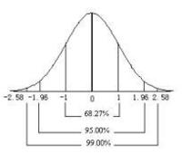
模型中方差的估计
在i点的邻域内估计，窗口大小是个参数

Slide 6
例子

Slide 7
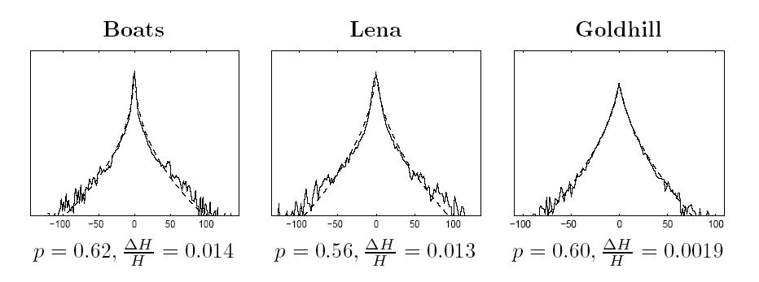
一般 P(X) 用 GGD近似:
from: Simoncelli 99

Slide 8
广义高斯分布

Slide 9
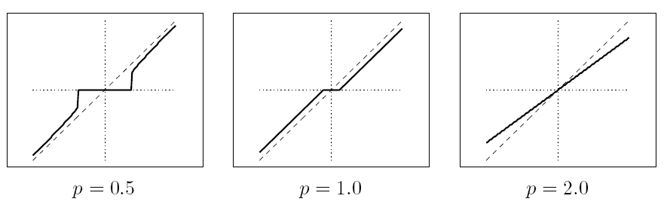
三种模型对应三种收缩去噪算法
Hard
Thresholding
Soft
Thresholding
Linear Wiener
Filtering
基于GGD 的MAP估计，三种不同的参数对应三种不同的算法。
from: Simoncelli 99

Slide 10
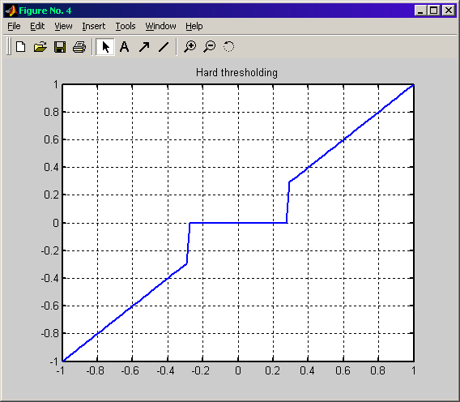
硬阈值
=0.28

Slide 11
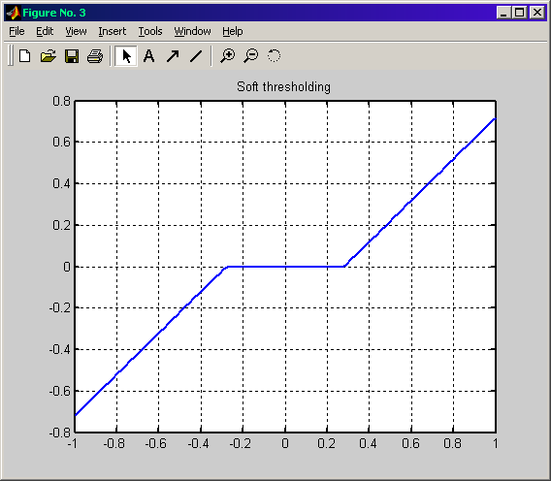
软阈值

Slide 12
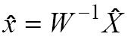
收缩去噪通用三步法
1. 使用离散小波变换 DWT; 选定小波和分解层数。 计算 Y=Wy
2. 在小波域上执行域值处理。
用阈值方法收缩小波系数（比如软阈值或者硬阈值）
3. 从收缩过的小波系数重建信号：
计算

Slide 13
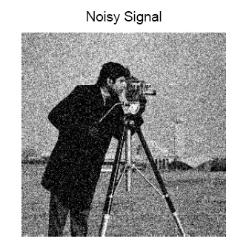

Slide 14
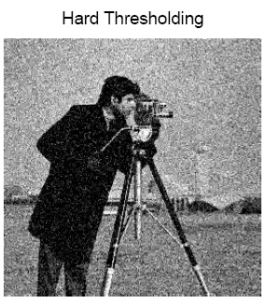
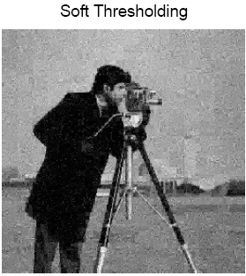
边缘保留的不好，但是噪声几乎都被去除。
边缘被保留得很好，但是噪声没有被充分的抑制。

Slide 15
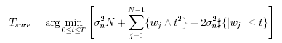
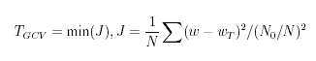
阈值的选择总结
Donoho和Johnstone提出的全局阈值
基于零均值正态分布的置信区间阈值
Bayes Shrink阈值（Chang等人) 和Map Shrink阈值(Moulin等）
理想阈值
Stein’s Unbiased Risk Estimation准则：
Generalized Cross Validation准则：

Slide 16
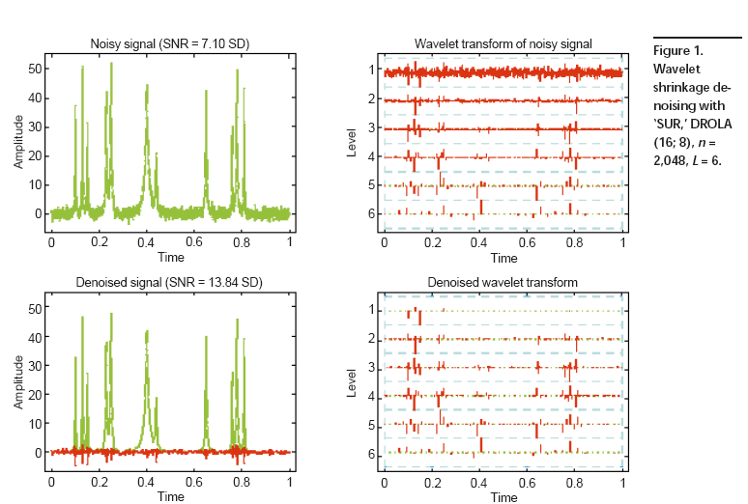
例子
Difference!!

Slide 17
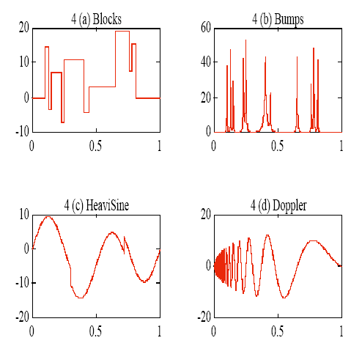
例子
Original signals

Slide 18
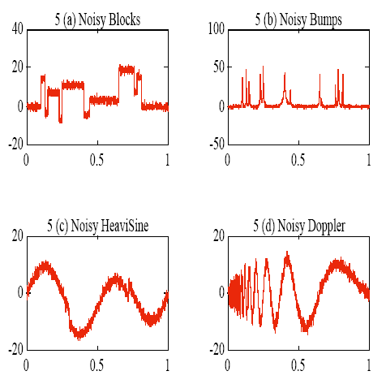
噪声信号
N = 2048 = 2¹¹

Slide 19
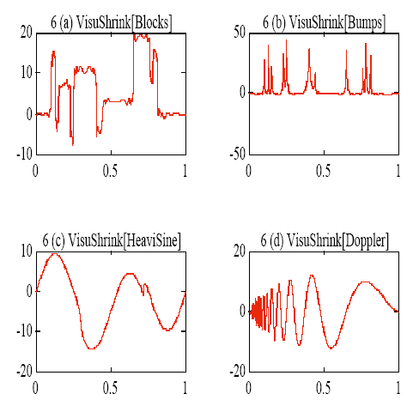
去噪信号
软阈值

Slide 20
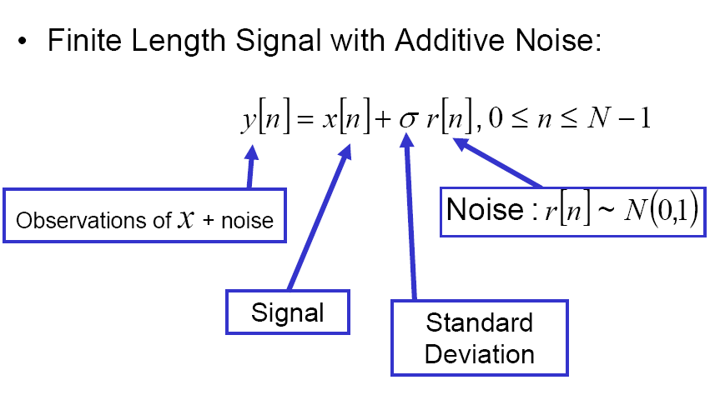
Donoho去噪模型
N-1 = 2 ^{j+1} -1 dyadic sampling
Donoho D L, Johnstone J M. Ideal spatial adaptation by wavelet shrinkage[J]. Biometrika, 1994, 81(3): 425-455.
Donoho D L. De-noising by soft-thresholding[J]. Information Theory, IEEE Transactions on, 1995, 41(3): 613-627.

Slide 21
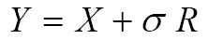
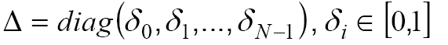
目标 : 恢复 x
在变换域:
其中: Wy = Y (W 变换矩阵).
定义对角线性投影:

Slide 22
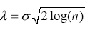
VisuShrink (普适阈值)
Donoho 和 John stone 提出的
提供了简单快速自动的阈值处理方法。
对小波系数采用下述公式定义的阈值：
不需要对每个尺度都计算
σ 是噪声的方差，n 采样点的个数

Slide 23
主要思想是去除所有小于给定的独立同分布标准噪声方差的小波系数。
可以证明，如果噪声是白噪声
Probablity {max_{i} |z_{i}| >(2logn)^{1/2}} →0, n→
其中， z_{i} 是噪声小波系数

Slide 24
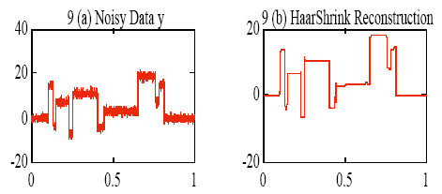
为什么能够有效？ (I) 数据压缩性
这里采用Haar变换域阈值处理

Slide 25
Haar变换使得信号的能量集中到少量的非常大的数据上。
另一方面，高斯白噪声在任何正交变换域仍然是白噪声。
➔ 在 Haar 基的表示上，少数非零的信号系数比噪声的水平要高
➔阈值处理去除了噪声，没有去掉信号。

Slide 26
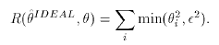
软阈值数据压缩的度量
理想均方误差为：
定义 “压缩数量“ c_{n：}
令 |θ|_{(k)} = θi 向量中第k个最大的元素，定义
这是表明向量 θi 能够被一个非零元素个数为n 的向量逼近的程度

Slide 27
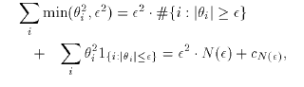
令
因此，这个理想风险明确表示了能量被压缩到部分大系数的程度。

Slide 28
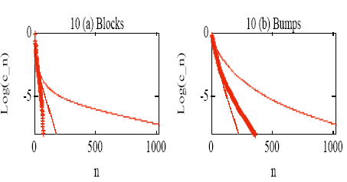
下面是不同的正交基压缩的结果
db
db
fourier
Haar
Haar
fourier

Slide 29
另一个侧面：消失矩
小波的第m阶矩
如果小波前M阶矩为零，那么所有具有如下多项式形式的信号的小波系数为零。
这为什么重要呢？因为，如果我们使用具有足够高的消失矩的小波，那么低于该消失矩的多项式的小波系数都为零，能够达到很好的压缩效果。
所有的信号在平滑部分都能够写成多项式（Taylor展开）
这是小波能够成功压缩的原因。

Slide 30
空间自适应收缩算法
全局一致的收缩参数虽然从理论上来看，误差风险和最小风险之间的量级基本相同，但是效果并不理想；
主要原因在于不同的点上小波系数的方差是变化的
一个点的Wiener滤波（信号和噪声都是高斯模型）：

Slide 31
问题：
能不能在信号的小波变换域估计局部信号方差？
可以。（M. Vettelli)

Slide 32
滤波流程
Wiener filtering
^
w
w
^
^
σ
²(k)
X(k) =
Y(k)
^
σ
+σ_{n}²
²(k)
^
^
^
Variance estimation
= max(0, Σ_{l}Y²(l) - σ_{n}²)
σ
²(k)
= arg min Var
σ_{m}²(k)
^
σ_{m}²(k)
^
σ_{m}²(k)

Slide 33


滤波结果
Donoho’s hard thresholding
σ_{n}=25, PSNR = 26.34 dB
局部自适应
σ_{n}=25, PSNR = 29.84 dB

Slide 34
冗余变换的收缩去噪中的映射函数学习
A Discriminative Approach for Wavelet Denoising
Yacov Hel-Or, Doron Shaked
HP Laboratories Israel
Image Processing, IEEE Transactions on, 2008, 17(4): 443-457.

Slide 35
因为简单，Wavelet Shrinkage 成为最流行的方法：
上千种应用
上千篇论文 (在Google Scholar可以查到， D&J 文章的引用达到１０８９次).
效率到底如何?
小波域收缩方法仍然不能达到最理想的效果。
Why?
小波系数不是真正的独立。

Slide 36
小波收缩流程
映射函数
M_{i}(y^{i}_{w})
Transform
W
Inverse
Transform
W^{T}
x^{i}_{w}
y^{i}_{w}
非线性映射

Slide 37
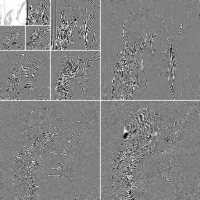
多少个映射函数?
基于下面的事实:
N 个子带，Ｎ个映射函数.

Slide 38
子带分解
小波变换：
收缩：
where

Slide 39
设计映射函数
映射函数M_{j} 的形状只依赖于P_{j} 和噪声方差 σ.
λ (noise variance)
Modeling
marginal p.d.f.
of band j
MAP
objective
y_{w}

Slide 40
Hard
Thresholding
Soft
Thresholding
Linear Wiener
Filtering
基于GGD 的MAP估计，三种不同的参数对应三种不同的算法。
from: Simoncelli 99

Slide 41
冗余变换收缩去噪
冗余变换:
收缩:
where

Slide 42
新的策略:
保持简单性
使用标量 LUT（查找表）.
改进效果
使用冗余变换.
对于给定集合的图像，设计最优的 MF。
在空间域进行优化
在 MSE意义下最优.

Slide 43
最优 Mapping Function:
传统方法: 描述
新方法：辨识
Modeling
wavelet p.d.f.
MAP
objective
优化准则

Slide 44
优化准则
对于给定样本集 {x^{e}_{i}} and {y^{e}_{i}}，设计映射函数
关键问题: 如果优化非线性 MF

Slide 45
样条变换
令 x∈R 区间 [a,b)上的一个点
将 [a,b) 分成 M 份 q=[q₀,q₁,...,q_{M}]
不是一般性，假设 x∈[q_{j-1},q_{j})
定义 r(x)=(x-q_{j-1})/(q_{j}-q_{j-1})
q₀
q₁
q_{j-1}
q_{j}
q_{M}
a
x
b
r(x)
x=[0,⋅⋅⋅,0,1-r(x),r(x),0,⋅⋅⋅]q = S_{q}(x)q
x=r(x) q_{j}+(1-r(x)) q_{j-1}

Slide 46
样条变换-续.
定义向量展开：
称为ｘ的样条变换
Spline Transform (SLT).
• • •
• • •
i^{th} row

Slide 47
SLT 的性质
替换性质: 将边界向量 q 用另外一个向量 p 替换导致一个分片的线性映射。
q₄
x
p₄
q₃
x’
p
x
=S_{q}(x)
q
x’
q₂
p₃
p₂
q₁
p₁
q₀
p₀
x
q₁
q₂
q₃
x
q₄

Slide 48
回到 MF设计
用分片线性函数逼近 {M_{k}}：
寻找 {p_{k}} 是一个标准的 LS 问题，可以显式求解。

Slide 49
设计 MF
B₁
B₁
B₁
B₁
B₁
B₁
+
B_{k}
B^{T}_{k}
M_{k}(y; p_{k})
(B^{T}B)⁻¹
非抽取小波：
2D 卷积
封闭形式求解:

Slide 50
结果

Slide 51
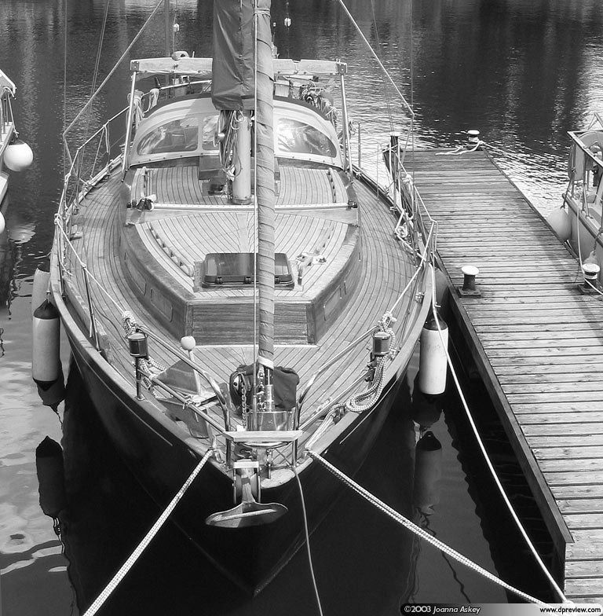
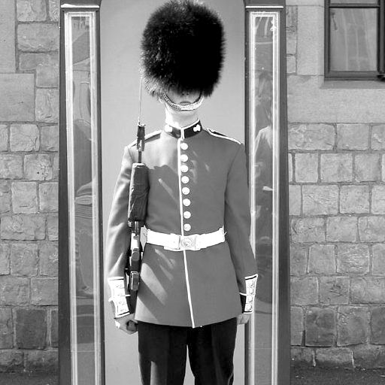
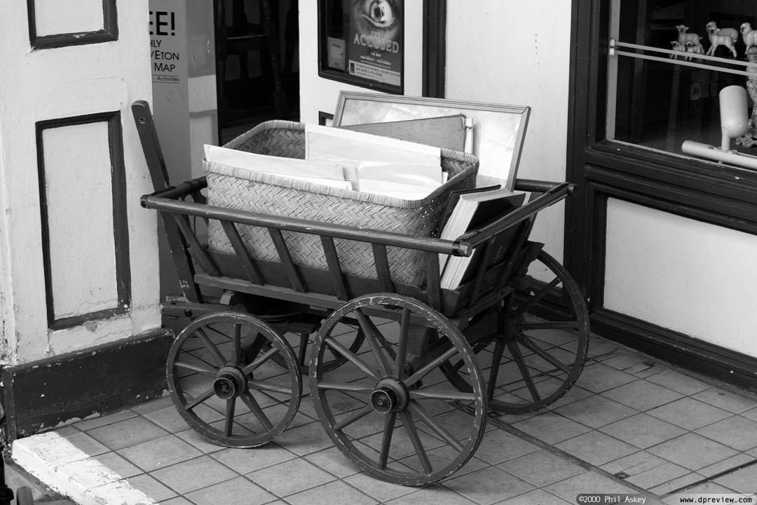
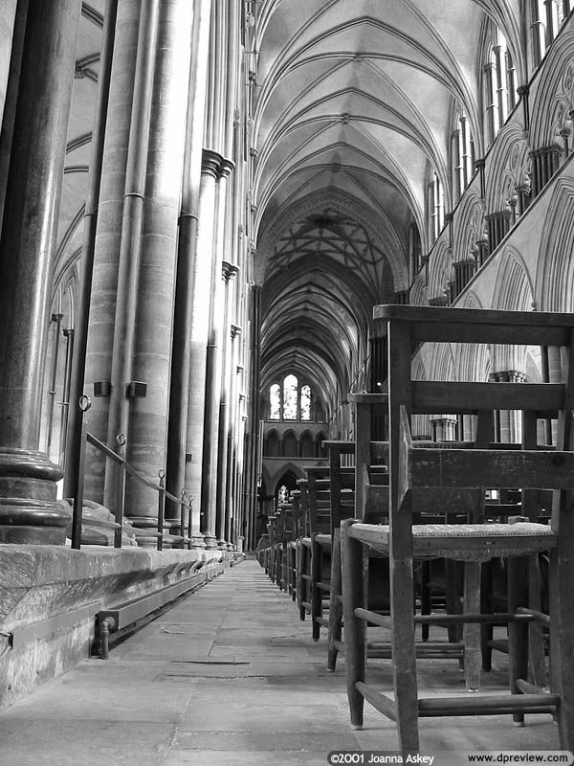
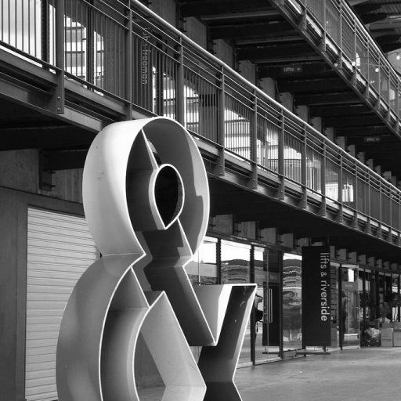
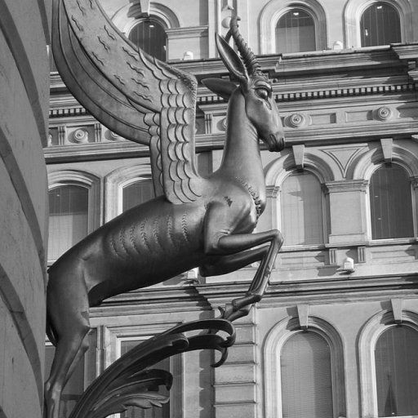
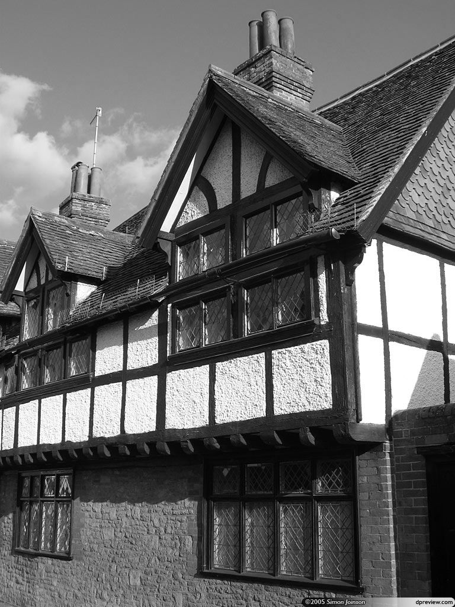
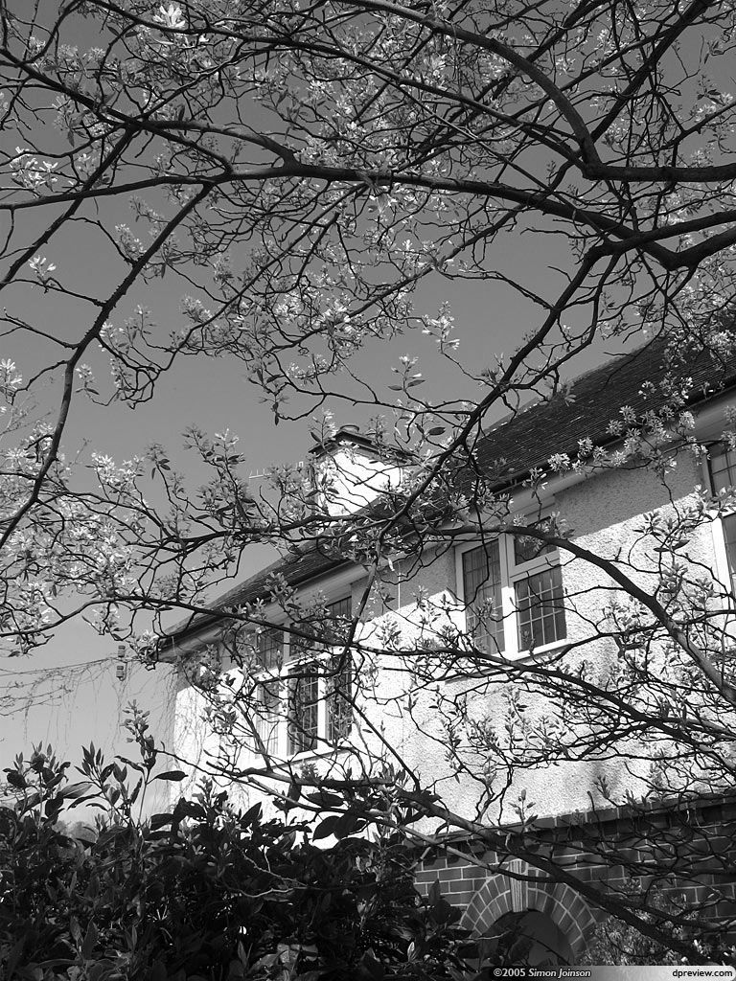
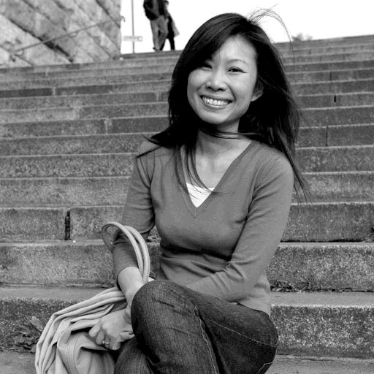
训练图像

Slide 52
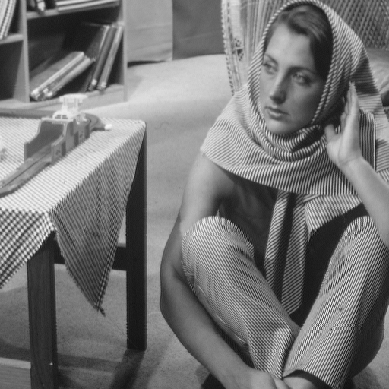
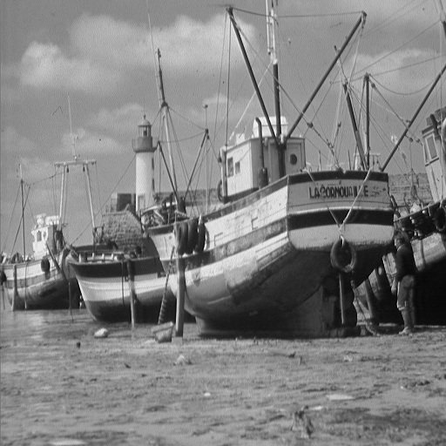
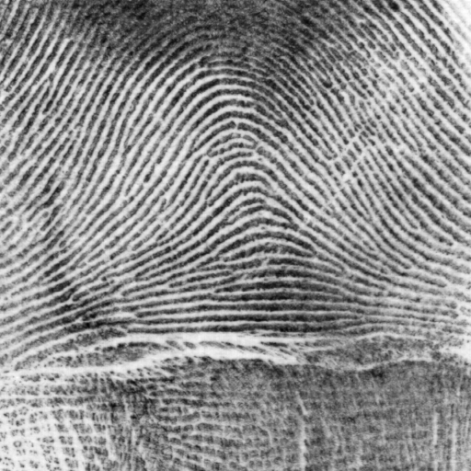
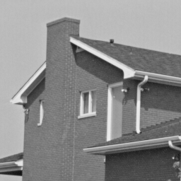

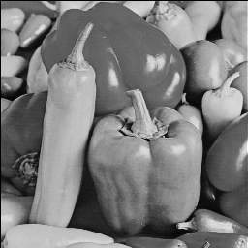
测试图像

Slide 53
仿真方案
变换: 非抽取 DＷT
噪声: 加性高斯白噪声
量化级别： 15
子带数量: 3x3 .. 10x10

Slide 54
选择 1: 变换域 – 独立的子带
B₁
B₁
B₁
B₁
(B^{T}B)⁻¹
B_{k}
B^{T}_{k}
M_{k}(y; p_{k})
B₁
B₁
B₁
B₁
(B^{T}B)⁻¹
B_{k}
B^{T}_{k}

Slide 55
选择 2: 空间域 – 独立的子带
B₁
B₁
B₁
B₁
(B^{T}B)⁻¹
B_{k}
B^{T}_{k}
M_{k}(y; p_{k})
B₁
B₁
B₁
B₁
(B^{T}B)⁻¹
B_{k}
B^{T}_{k}

Slide 56
选择 3: 空间域 – 混合子带
B₁
B₁
B₁
B₁
(B^{T}B)⁻¹
B_{k}
B^{T}_{k}
M_{k}(y; p_{k})
B₁
B₁
B₁
B₁
(B^{T}B)⁻¹
B_{k}
B^{T}_{k}

Slide 57
Option 1
Option 2
Option 3
MF， UDWT 8x8 (i,i) 子带, i=1..4, σ=20

Slide 58
三种方法的比较 DWT, sigma=20.

Slide 59


UDWT
σ=10

Slide 60


UDWT
σ=20

Slide 61


8x8 UDCT
σ=10

Slide 62
量化级别的影响
8x8 UDCT
σ=10

Slide 63
变换的影响
σ=10

Slide 64
训练图像的影响

Slide 65
噪声方差的影响
σ=5
σ=10
σ=15
σ=20
MFs for UDCT 8x8 (i,i) bands, i=2..6.

Slide 66
噪声方差的影响
观察: 不同方差得到的 MF可以用下式拟合：

Slide 67
Comparison between M₂₀(v) and 0.5M₁₀(2v) for basis [2:4]X[2:4]

Slide 68
与 BLS-GSM的比较
（Bayesian Least SquaresGaussian Scale Mixture）

Slide 69
与 BLS-GSM的比较
（Bayesian Least SquaresGaussian Scale Mixture）

Slide 70
其他降质模型

Slide 71
JPEG 失真去除

Slide 72
JPEG失真去除

Slide 73
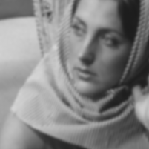
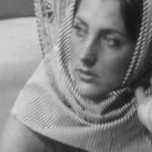
图像锐化

Slide 74
图像锐化

Slide 75
结论
在冗余变换下的去噪
MF是经过训练的。
非线性优化的线性化。
很容易能够适应于各种复杂的退化模型。

Slide 76
Image denoising with block-matching and 3D filtering
Dabov K, Foi A, Katkovnik V, et al. Image denoising by sparse 3-D transform-domain collaborative filtering[J]. Image Processing, IEEE Transactions on, 2007, 16(8): 2080-2095.

Slide 78
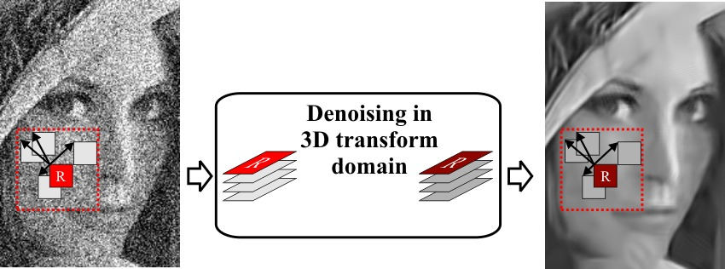
Assumption. Assume that blocks of fixed size within the true image exhibit mutual correlation.
Application. We use block-matching to find blocks from the noisy image, which exhibit similarity to the currently-processed one. The matched blocks are stacked to form a 3D array.
Benefit. Due to similarity between matched blocks, there is correlation along the dimension of the array in which the blocks are stacked.

Slide 80
Block-matching within a noisy image
Problem. The accuracy of block-matching is significantly impaired by the presence of noise.
Solution. We do coarse denoising prior to block-matching, which is embedded in our distance measure
is a 2D linear unitary transform operator,
is a hard-threshold operator,

Slide 81
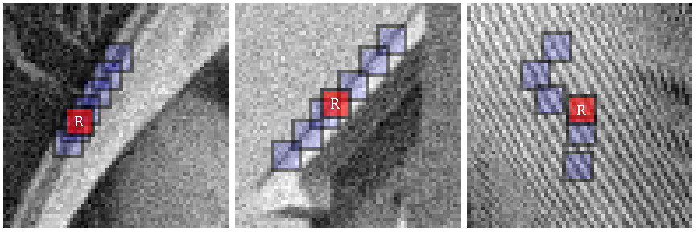
Block-matching example
Illustration of block-matching for three different image fragments. The reference blocks are marked with 'R' and their matched ones are in transparent blue.

Slide 83

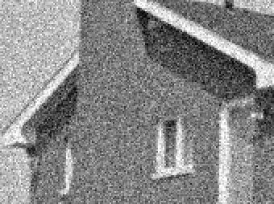
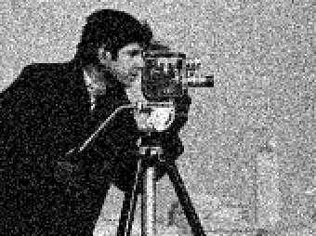
Block-matching example

Slide 84
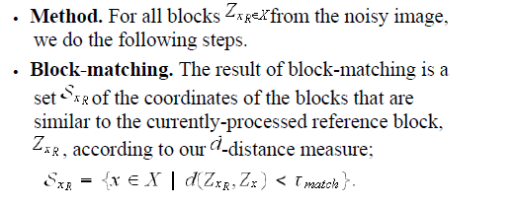

Slide 85
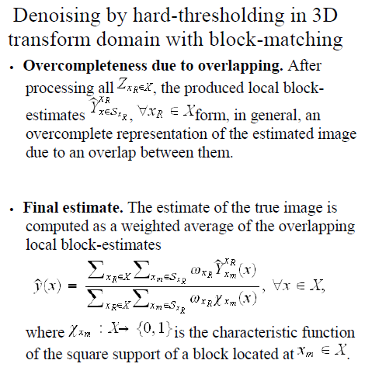

Slide 86
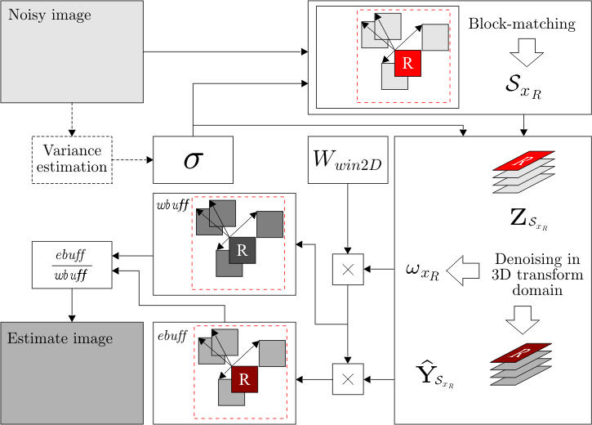
Flowchart for denoising by hard-thresholding in 3D transform domain with block-matching.

Slide 87
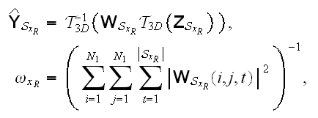
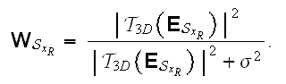
Wiener filtering in 3D transform domain with block-matching
Wiener filtering approach.
Empirical Wiener filtering extension provided an estimate of the noise-free image is available
Block-matching. Using L2 norm.
Wiener filtering in local 3D transform domain.

Slide 88
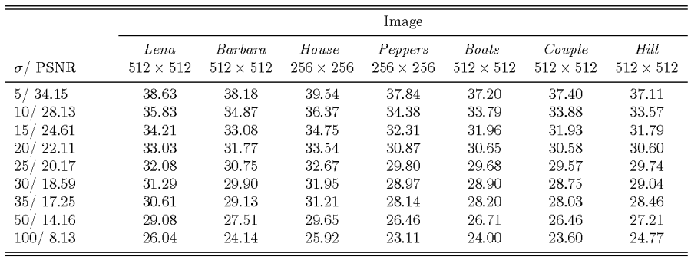

Slide 89


Slide 90


Slide 91


Slide 92


Slide 93


Slide 94


Slide 95


Slide 96


Slide 97

亮度、对比度调整
之后再次去噪

Slide 98


Slide 99


